Slide 1

动画效果及部分常用工具分享
互联网业务中心/电商应用部/前端开发组
分享人：崔海雨

Slide 2
概述
研究内容
常用动画效果及视区动画插件
  常用动画效果
  Flash/Bounce/wobble/Shake/Rubberband/Pulse/Swing
  视区动画插件
  动画物件进入到显示区域触发动画效果
  HTML5 video兼容
部分常用小工具
  图片压缩
  图片可自由设定压缩比进行压缩
  指定文件、文件夹、项目进行自动化构建发布

Slide 3
当前进度
常用动画效果
常用的几类动画效果已基本完成(注：都是基于CSS3的动画效果)
为以后动态化的专题页、宣传页提供动画素材
视区动画插件
功能需求已完成，已在线上使用。下阶段准备完善—动画物件可循环触发动画效果
HTML5 video兼容
图片压缩工具
已完成基本使用需求，会继续优化界面、图片压缩方法
自动化构建
  单个文件、单个文件夹、单个项目可统一构建发布
  统一的配置文件
  动态生成配置文件

Slide 4
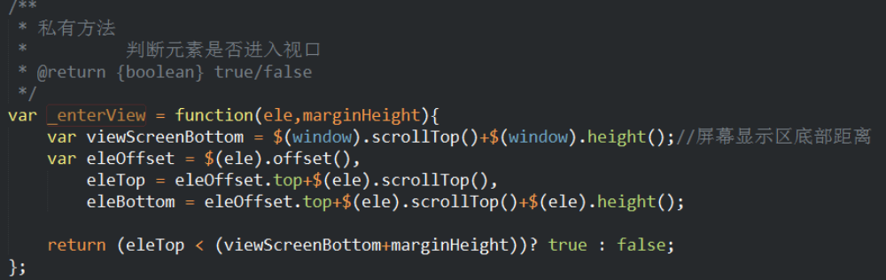
常用动画效果
基于CSS3动画效果，统一的命名规则，可以自由添加更改一个动画物件的动画效果
商城产品新增动画效果
  基于视口动画、CSS3基本动画完成
  滑动切换图片状态
视区动画插件

Slide 5
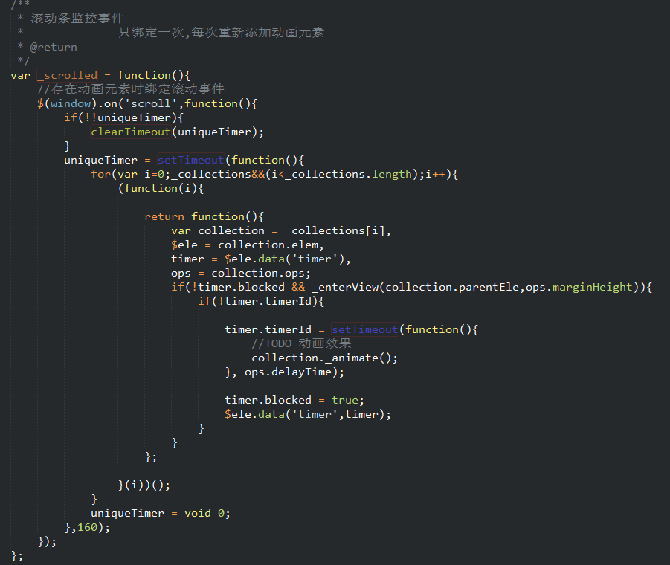
常用动画效果
视区动画插件

Slide 6
常用工具
图片压缩工具
  选择文件
  确定压缩比
  获得上传图片（图片存放文件夹），并依据输入压缩比压缩图片
  打包压缩后的图片，返回前端下载地址
自动化构建工具

Slide 7
展望
下一季度
扩展动画库、基于ELECTRON开发前端工具

Slide 8
